Slide 1
BIOTECNOLOGÍA. APLICACIONES SANITARIAS DE BIOCIENCIAS
BIOTECHNOLOGICAL DESIGN OF NOVEL HEALTH-PROMOTING COMPOUNDS
[GI/IMIB/C071/2011] - BIOQUIMICA Y BIOTECNOLOGIA ENZIMATICA
Búsqueda de sustancias bioactivas con posible utilidad biosanitaria
Aislamiento de plantas, síntesis biotecnológica mediante enzimas y caracterización molecular
Estabilización mediante encapsulación y testado en células y organismos modelo.

Slide 2
BIOTECNOLOGÍA. APLICACIONES SANITARIAS DE BIOCIENCIAS
BIOTECHNOLOGICAL DESIGN OF NOVEL HEALTH-PROMOTING COMPOUNDS
[GI/IMIB/C071/2011] - BIOQUIMICA Y BIOTECNOLOGIA ENZIMATICA
BIO2013-45336-R PRODUCCIÓN Y SCREENING DE POTENCIADORES DE NAD+ COMO NUEVOS AGENTES TERAPÉUTICOS EN ENVEJECIMIENTO Y CÁNCER ENTIDAD: MINISTERIO DE ECONOMÍA Y COMPETITIVIDAD COMIENZO: 01/01/2014, FIN: 31/07/2017
INVESTIGADORES PRINCIPALES ALVARO SANCHEZ FERRER OTROS INVESTIGADORES MANUELA PEREZ GILABERT JUANA MERCEDES CABANES COS Dos

Slide 3
BIOTECNOLOGÍA. APLICACIONES SANITARIAS DE BIOCIENCIAS
BIOTECHNOLOGICAL DESIGN OF NOVEL HEALTH-PROMOTING COMPOUNDS
[GI/IMIB/C071/2011] - BIOQUIMICA Y BIOTECNOLOGIA ENZIMATICA
AGL2014-57431-P PRODUCCIÓN BIOLÓGICA DE LOS PIGMENTOS ANTIOXIDANTES BETALAINAS Y EVALUACIÓN DE SU CAPACIDAD FUNCIONAL EN MODELO IN VIVO ENTIDAD: MINISTERIO DE ECONOMÍA Y COMPETITIVIDAD COMIENZO: 01/01/2015, FIN: 31/12/2017
INVESTIGADORES PRINCIPALES FRANCISCO GARCIA CARMONA OTROS INVESTIGADORES JOSEFA ESCRIBANO CEBRIAN FERNANDO GANDIA HERRERO JOSE MANUEL LOPEZ NICOLAS MERCEDES JIMENEZ ATIENZAR JUANA MERCEDES CABANES COS Uno

Slide 4
BIOTECNOLOGÍA. APLICACIONES SANITARIAS DE BIOCIENCIAS
BIOTECHNOLOGICAL DESIGN OF NOVEL HEALTH-PROMOTING COMPOUNDS
[GI/IMIB/C071/2011] - BIOQUIMICA Y BIOTECNOLOGIA ENZIMATICA
19893/GERM/15 BIOTECHNOLOGICAL DESIGN OF NOVEL HEALTH-PROMOTING COMPOUNDS: ENZYMATIC PRODUCTION, MOLECULAR STABILIZATION AND TESTING ENTIDAD: FUNDACION SENECA Ayudas a los Grupos y Unidades de Excelencia Científica de la Región de Murcia
COMIENZO: 01/01/2016, FIN: 31/12/2019 INVESTIGADORES PRINCIPALES FRANCISCO GARCIA CARMONA y ALVARO SANCHEZ FERRER OTROS INVESTIGADORES JUANA MERCEDES CABANES COS , JOSEFA ESCRIBANO CEBRIAN FERNANDO GANDIA HERRERO, MERCEDES JIMENEZ ATIENZAR JOSE MANUEL LOPEZ NICOLAS, MANUELA PEREZ GILABERT

Slide 5
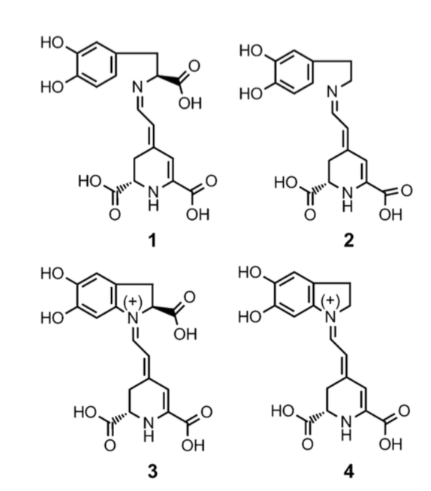
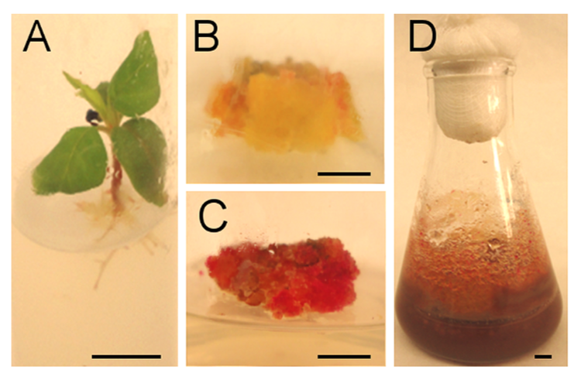
BIOTECNOLOGÍA. APLICACIONES SANITARIAS DE BIOCIENCIAS
BIOTECHNOLOGICAL DESIGN OF NOVEL HEALTH-PROMOTING COMPOUNDS
[GI/IMIB/C071/2011] - BIOQUIMICA Y BIOTECNOLOGIA ENZIMATICA

Slide 6
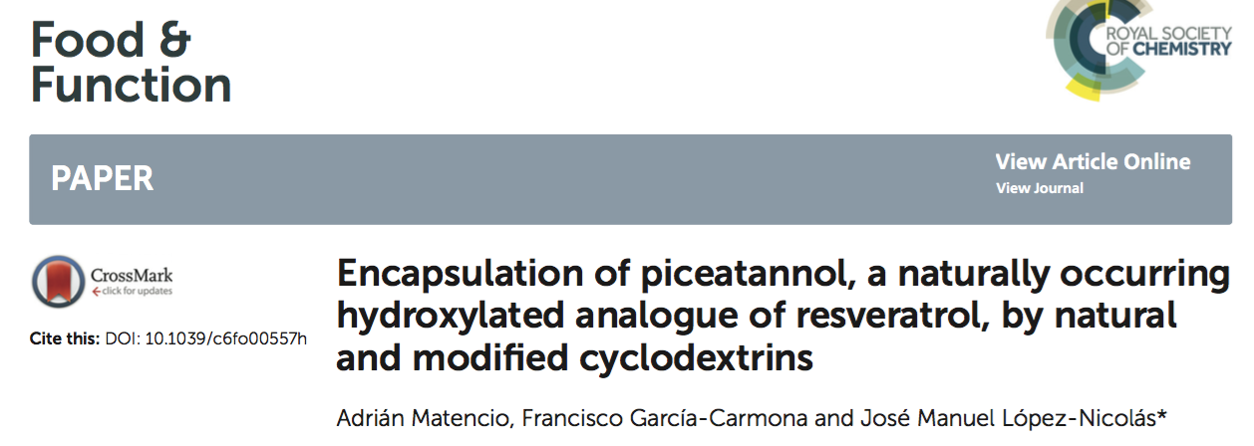
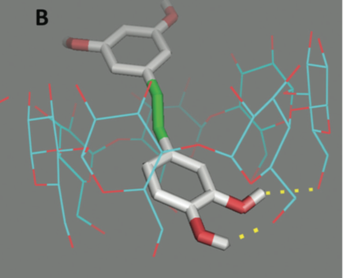
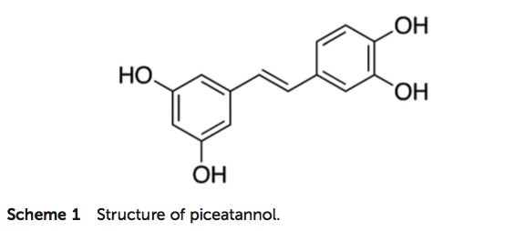
BIOTECNOLOGÍA. APLICACIONES SANITARIAS DE BIOCIENCIAS
BIOTECHNOLOGICAL DESIGN OF NOVEL HEALTH-PROMOTING COMPOUNDS
[GI/IMIB/C071/2011] - BIOQUIMICA Y BIOTECNOLOGIA ENZIMATICA
Food Funct. (2016 ) 7:2367-73.

Slide 7
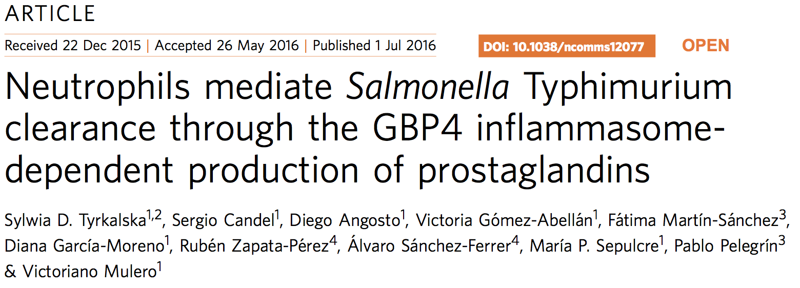
BIOTECNOLOGÍA. APLICACIONES SANITARIAS DE BIOCIENCIAS
BIOTECHNOLOGICAL DESIGN OF NOVEL HEALTH-PROMOTING COMPOUNDS
[GI/IMIB/C071/2011] - BIOQUIMICA Y BIOTECNOLOGIA ENZIMATICA
Nat Commun. (2016) 7:12077. doi: 10.1038/ncomms12077.

